Slide 1
UNIVERSIDAD DE PAMPLONA
TRABAJO 3
Modelado y simulación de un tanque
de distribución de agua
Modelado y simulación de sistemas continuos · Simulink y superagente de IA
Yenderson Josué Rangel Martínez · Kevin Sebastian Medina Nava
Cristian Julián Camargo García
9 de octubre de 2026
Notes:
Presentación del equipo y del tema: el tanque de distribución de agua, resuelto en Simulink y con un superagente de IA.

Slide 2
TRABAJO 3 · OBJETIVO
Qué pide el trabajo
Objetivo
Modelar, simular y analizar un tanque de distribución de agua por dos caminos y comparar los resultados.
Parte (a) · Simulink
Parte (b) · Superagente de IA
Simular la ecuación diferencial
Obtener H(s)
Obtener h(t) por transformada inversa
Comparar las tres respuestas
Generar el simulador con IA
Hacer la ingeniería inversa
Documentar prompts y proceso
Publicar un enlace ejecutable
Entregables
Informe y diapositivas en un PDF
Enlace del simulador
Exposición de 10 minutos
2
Notes:
Dos partes: (a) Simulink, H(s) y h(t) con su comparación; (b) simulador con IA, ingeniería inversa e informe. Todo se entrega en un PDF con el enlace del simulador.

Slide 3
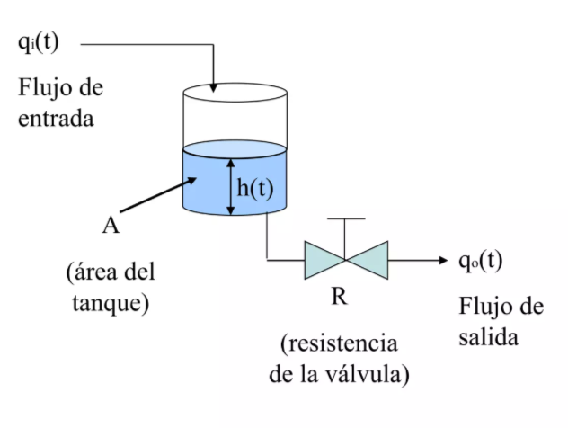
PARTE A · MODELO
Modelo matemático del proceso
Balance de masa
Ley de Torricelli
A · dh/dt = Q_{i} − Q_{o}
Q_{o} = K · √h
Ecuación del proceso (10)
dh/dt = Q_{i} / A − (K / A) · √h
Figura del enunciado: tanque con entrada Q_{i} y salida por válvula
A = 10 m²
K = 4.47 m^{2.5}/h
H = 10 m
h_{e} = 5 m
Q_{e} = 10 m³/h
No lineal: el caudal de salida depende de la raíz del nivel.
3
Notes:
El balance de masa y la ley de Torricelli dan la ecuación (10). Es no lineal por la raíz del nivel. K = 4.47 es consistente: 4.47 por raíz de 5 da 10 m³/h.

Slide 4
PARTE A · ANÁLISIS
Decisiones sobre el enunciado
1
Ecuación (5)
2
Unidades
Constante de tiempo
10 h
Imprime dV/dt; se usa dh/dt, que lleva a la ecuación (10).
Tiempo en horas y K en m^{2.5}/h. La densidad se cancela.
y no 1 min, como dice el enunciado
τ = 2A√h_{e} / K ≈ 10 h
Con 1 min haría falta K ≈ 2683 y un caudal de equilibrio de 6000 m³/h.
La ecuación (10) solo depende de A y K.
3
Condiciones
4
Límites físicos
h(0) = 5 m, escalón de 10 a 12 m³/h y 50 h de simulación.
0 ≤ h ≤ H y raíz protegida con √max(h, 0).
4
Notes:
El enunciado deja puntos abiertos. La decisión clave es la constante de tiempo: 1 min no es compatible con A, K y el equilibrio; el valor que sale de los datos es 10 horas.

Slide 5
PARTE A · H(S)
Linealización y función de transferencia
1
Punto de operación
h_{e} = 5 m, Q_{e} = 10 m³/h
Resultado
Función de transferencia
2
Serie de Taylor
√h ≈ √h_{e} + (h − h_{e}) / (2√h_{e})
H(s) = 0.1 / (s + 0.1)
3
Variables de desviación
h′ = h − h_{e}, q′ = Q_{i} − Q_{e}
Respuesta en el tiempo
h(t) = 5 + 2(1 − e^{−0.1t})
4
Laplace
H(s) = (1/A) / (s + K / (2A√h_{e}))
Primer orden
Ganancia de 1 m por cada m³/h
τ = 10 h
5
Transformada inversa
Escalón de 2 m³/h en la entrada
5
Notes:
Laplace solo aplica a ecuaciones lineales, así que se linealiza alrededor de 5 m con Taylor. Resultado: primer orden con ganancia 1 y constante de tiempo de 10 h.

Slide 6
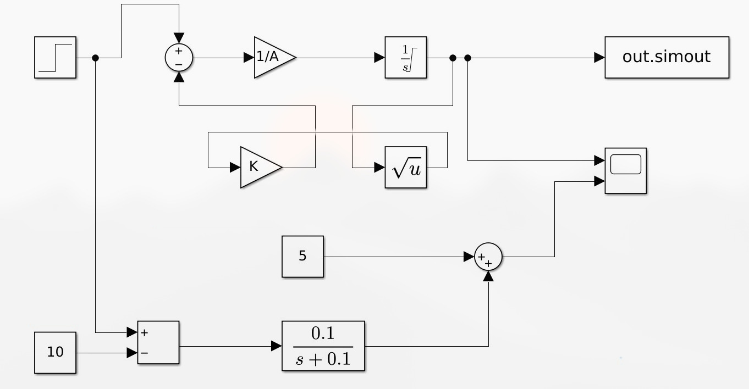
PARTE A · SIMULINK
Simulación en Simulink
Rama superior
Ecuación diferencial no lineal
Integrador con h(0) = 5 m
Realimentación K · √h
Rama inferior
Función de transferencia
Entra la desviación Q_{i} − 10
A la salida se suman 5 m
Diagrama de bloques: 0 a 50 h, solucionador de paso variable
6
Notes:
Un mismo escalón alimenta dos ramas: arriba la ecuación diferencial no lineal, abajo la función de transferencia sobre la desviación. Se simuló de 0 a 50 horas.

Slide 7
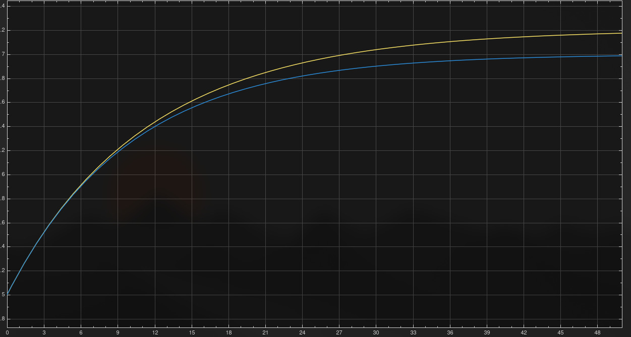
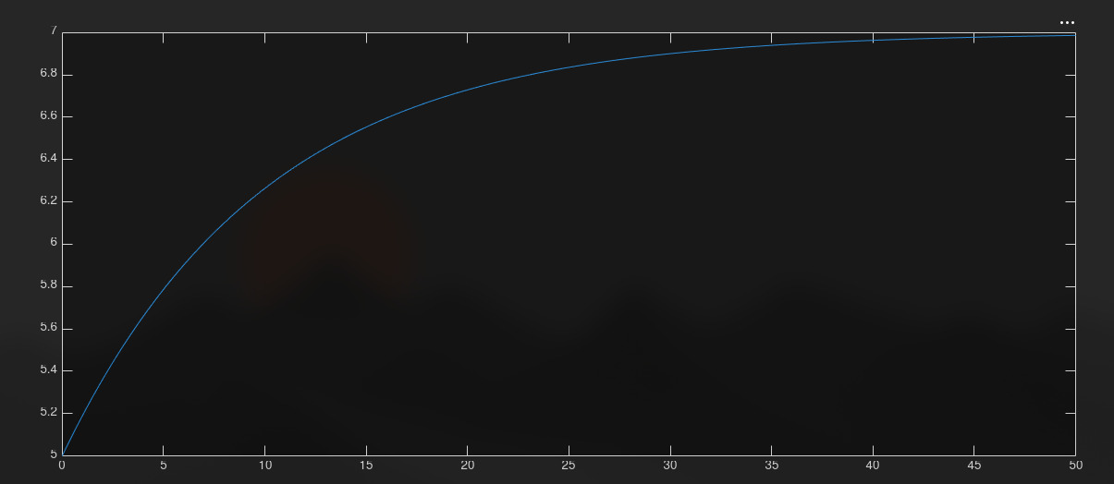
PARTE A · RESULTADOS
Tres respuestas, dos comportamientos
MATLAB: h(t) analítica, 5 + 2(1 − e^{−0.1t})
H(s) y h(t) coinciden entre sí.
La no lineal se separa al subir el nivel.
Scope: no lineal (amarillo) y función de transferencia (azul)
7
Notes:
Amarillo: ecuación no lineal. Azul: función de transferencia. La gráfica de MATLAB es la analítica y coincide con la azul, porque son el mismo modelo lineal.

Slide 8
PARTE A · ANÁLISIS
Dónde falla el modelo lineal
Tiempo (h) | No lineal (m) | Lineal (m) | Diferencia (m)
0 | 5.000 | 5.000 | 0.000
10 | 6.292 | 6.264 | 0.027
20 | 6.816 | 6.729 | 0.087
30 | 7.038 | 6.900 | 0.138
50 | 7.175 | 6.987 | 0.189
Final | 7.207 | 7.000 | 0.207
7.21 m
Nivel final no lineal
7.00 m
Nivel final lineal
0.21 m
Diferencia: 2.9 % del nivel final
La válvula opone más resistencia al subir el nivel: el modelo lineal subestima el nivel final y la lentitud del proceso.
8
Notes:
Cerca de 5 m las respuestas coinciden. Al alejarse, el lineal se queda corto: 7.00 frente a 7.21 m. La resistencia de la válvula crece con el nivel.

Slide 9
PARTE B · PROCESO
Simulación con superagente de IA
Análisis
→
Contraste
→
Prompt
→
Generación
→
Validación
→
Despliegue
Herramientas
Un solo prompt para v0
Claude: análisis del enunciado y plan
v0: genera el programa de simulación
Agente local: integra, valida y corrige
Vercel: publica el simulador
Física, parámetros, valores por defecto y requisitos de la interfaz.
Las decisiones ya estaban tomadas, y por eso el resultado fue correcto.
18
prompts significativos documentados en el informe
9
Notes:
Primero se analizó el enunciado y se tomaron las decisiones; después se escribió un único prompt para v0. El código se validó contra la teoría antes de aceptarlo.

Slide 10
PARTE B · INGENIERÍA INVERSA
Ingeniería inversa del simulador
Arquitectura
Método numérico
Tres curvas
Next.js, React y TypeScript
Sin servidor: todo en el navegador
Cálculo separado de la interfaz
RK4 por defecto, o Euler
Paso fijo de 0.05 h
Resuelve todo y luego lo reproduce
No lineal: integrada y limitada
Lineal: integrada
Analítica: fórmula cerrada
Verificación contra la teoría
Ecuación (10), polo 0.1, τ = 10 h y equilibrio (Q/K)² coinciden con la teoría. Observaciones: el campo dischargeCoefficient guarda K, y el punto de operación está fijo en 5 m.
10
Notes:
El cálculo está separado de la interfaz. Usa RK4 o Euler con paso fijo de 3 minutos. Calcula tres curvas, y la lineal y la analítica deben coincidir: eso verifica el integrador.

Slide 11
PARTE B · PROGRAMA
Programa de simulación
Enlace para ejecutarlo
Qué muestra
https://tanque-six.vercel.app/
Tanque con el nivel animado
Gráfica con las tres curvas
Ecuaciones y supuestos del modelo
Insignia de equilibrio: con Q_{i} = 10 el nivel converge a 5 m
Nota sobre el error de linealización
1
Ajustar
A, K, H, h(0), caudal, escalón y horizonte
2
Elegir
Método RK4 o Euler
3
Ejecutar
El tanque se llena de forma animada
4
Comparar
No lineal, lineal y analítica
11
Notes:
Demostración en vivo si hay tiempo: ejecutar con los valores por defecto y mostrar que la curva no lineal llega a 7.21 m y la lineal a 7.00 m.

Slide 12
CIERRE
Conclusiones
1
El modelo es correcto y consistente: K = 4.47 da 10 m³/h a 5 m de nivel.
2
H(s) = 0.1 / (s + 0.1): primer orden con τ = 10 h, y no 1 min.
3
El modelo lineal sirve cerca de 5 m; lejos se queda corto: 7.00 frente a 7.21 m.
4
El superagente acertó con un solo prompt porque las decisiones ya estaban tomadas.
5
La ingeniería inversa confirmó que el código implementa la teoría.
12
Notes:
Cerrar con las cinco ideas: modelo correcto, H(s) de primer orden, límite del modelo lineal, valor del análisis previo para el superagente y verificación por ingeniería inversa.

Slide 13
Gracias
¿Preguntas?
https://tanque-six.vercel.app/
Notes:
Cierre y preguntas. El enlace del simulador queda visible.

